Slide 1
Lokal administratör/superanvändare
Utbildning

Slide 2
Utbildnings innehåll
Allmän information
Administrera användare
Användare kan ändra titel
Fraser
Teamsyta

Slide 3
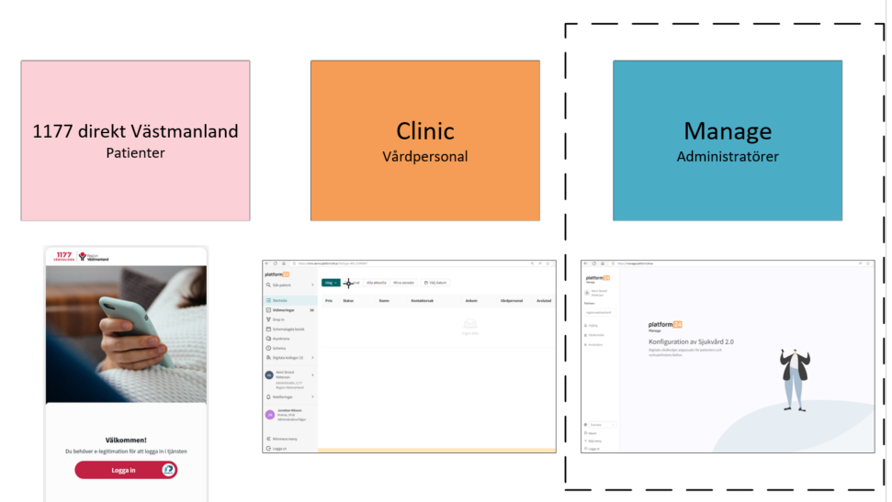

Slide 4
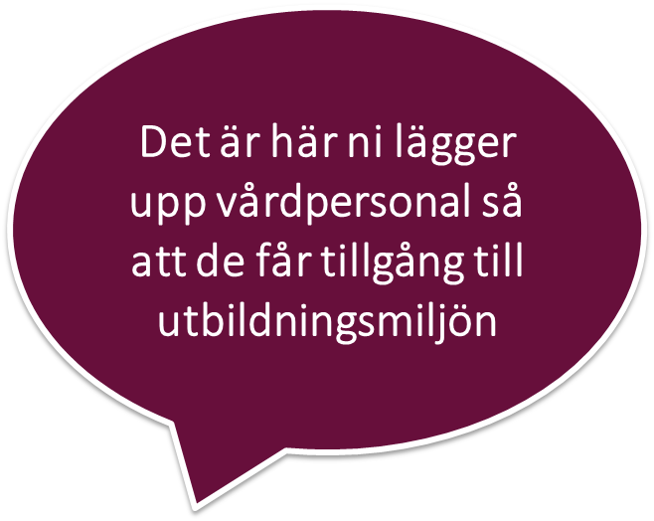
Länk till utbildningsmiljö för lokal administratör
Utbildningsmiljö
https://manage.demo.platform24.se/login

Slide 5
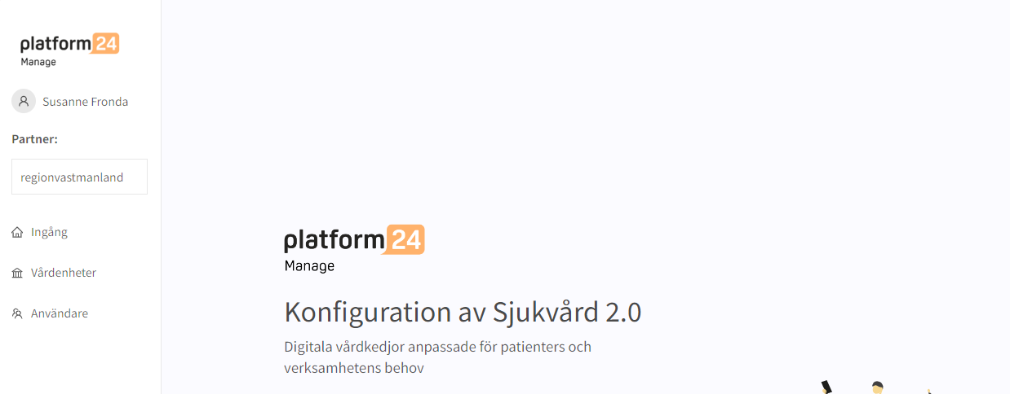
Inloggning/startsida

Slide 6
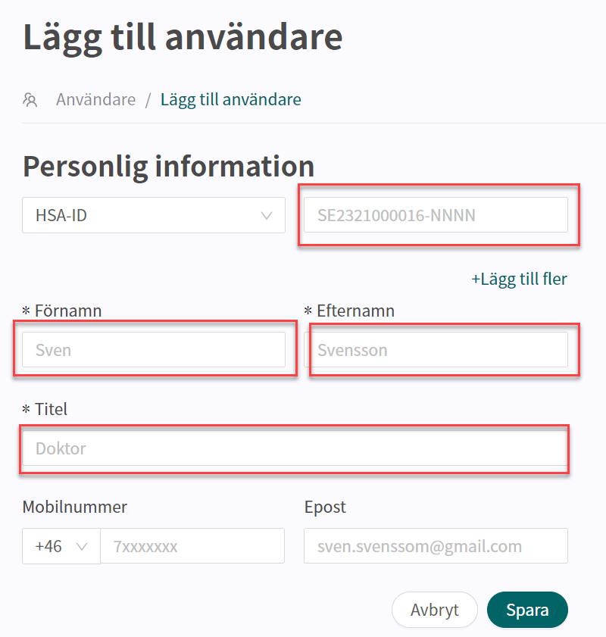
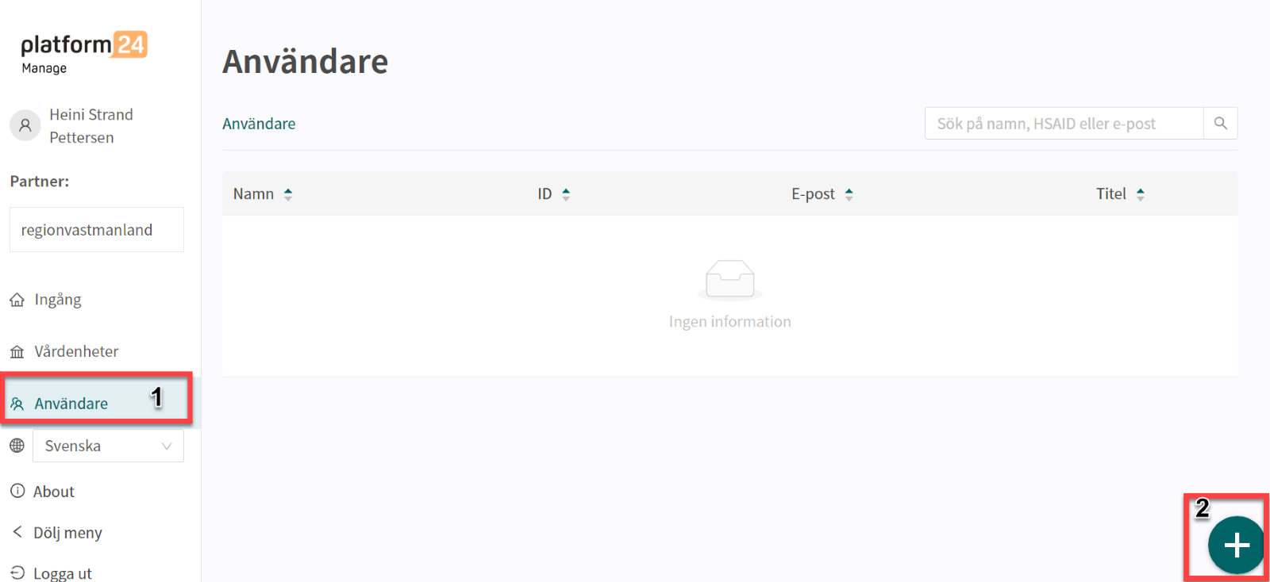
Användare
SE2321000172-

Slide 7
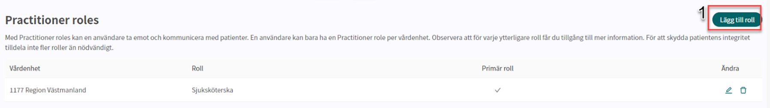
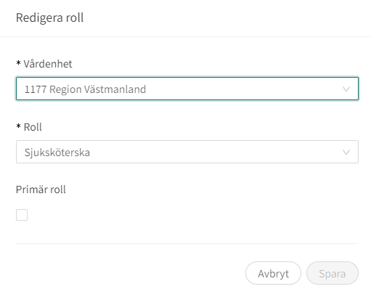
Användare

Slide 8
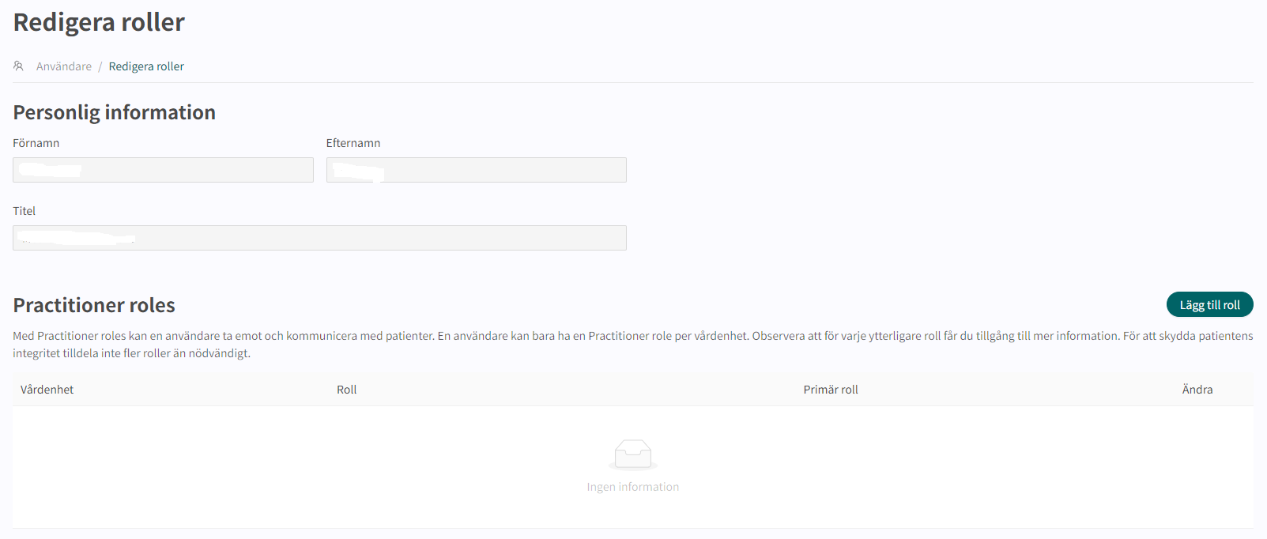
Användare

Slide 9
Rekommenderade roller, viktigt för att ärendet ska hamna rätt
Administratör
Barnmorska
Kurator
Sjuksköterska
Läkare
Fysioterapeut

Slide 10
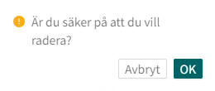
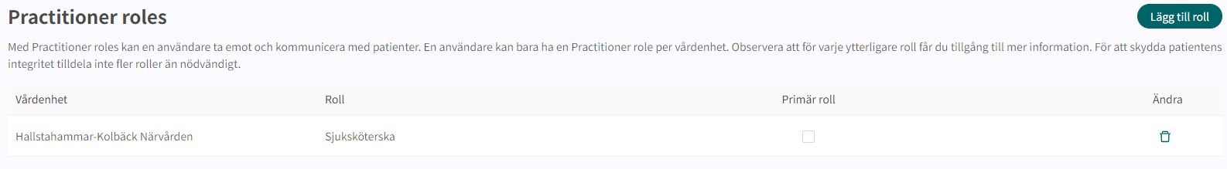
Inaktivera användare

Slide 11
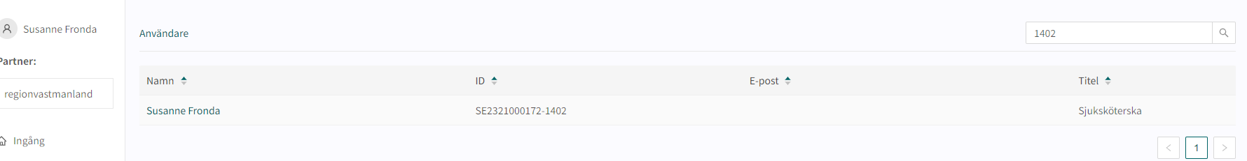
Sök fram användare

Slide 12
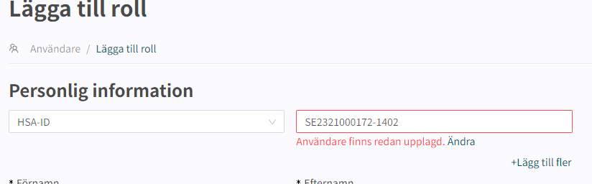
Att lägga upp en ny användare som redan finns i systemet

Slide 13
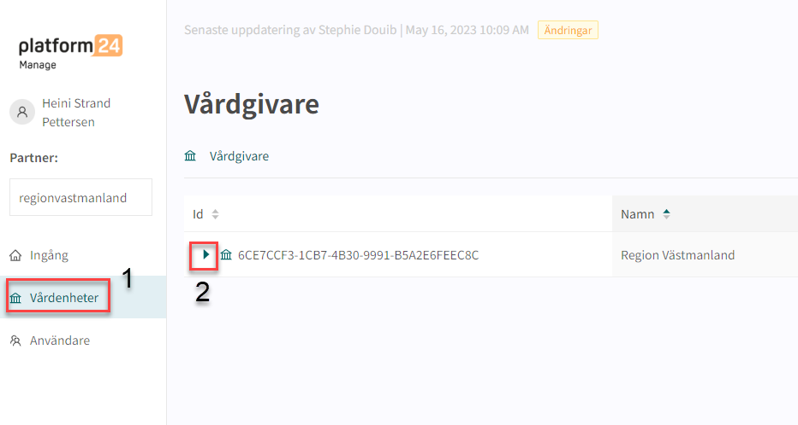
Här hittar du till att skapa fraser

Slide 14
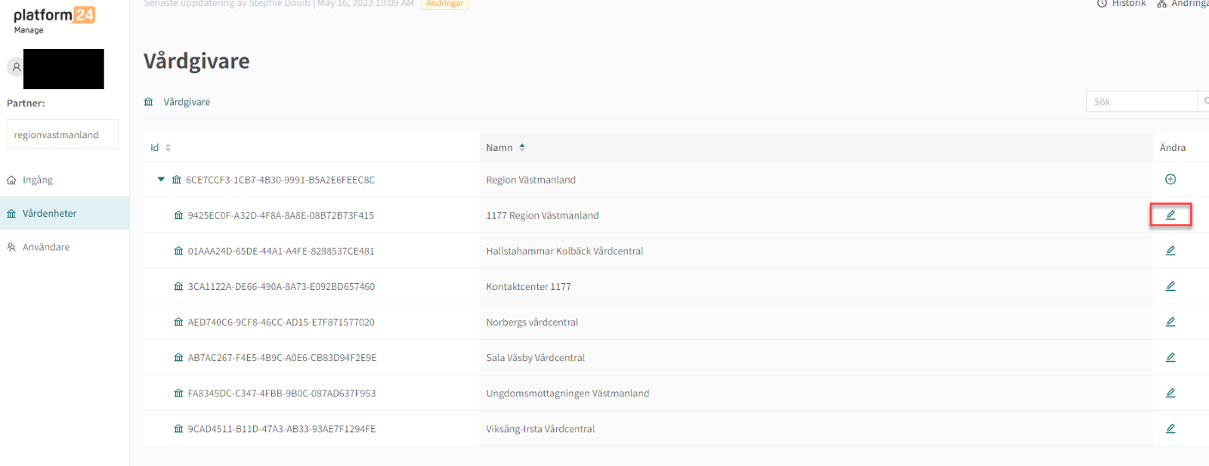
Här hittar du till att skapa fraser

Slide 15
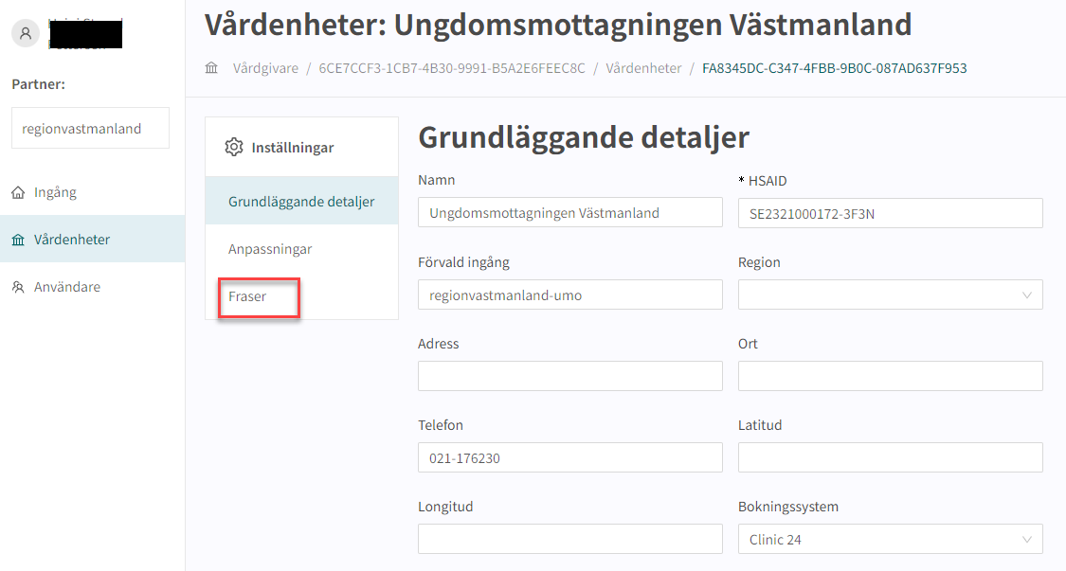
Här hittar du till att skapa fraser

Slide 16
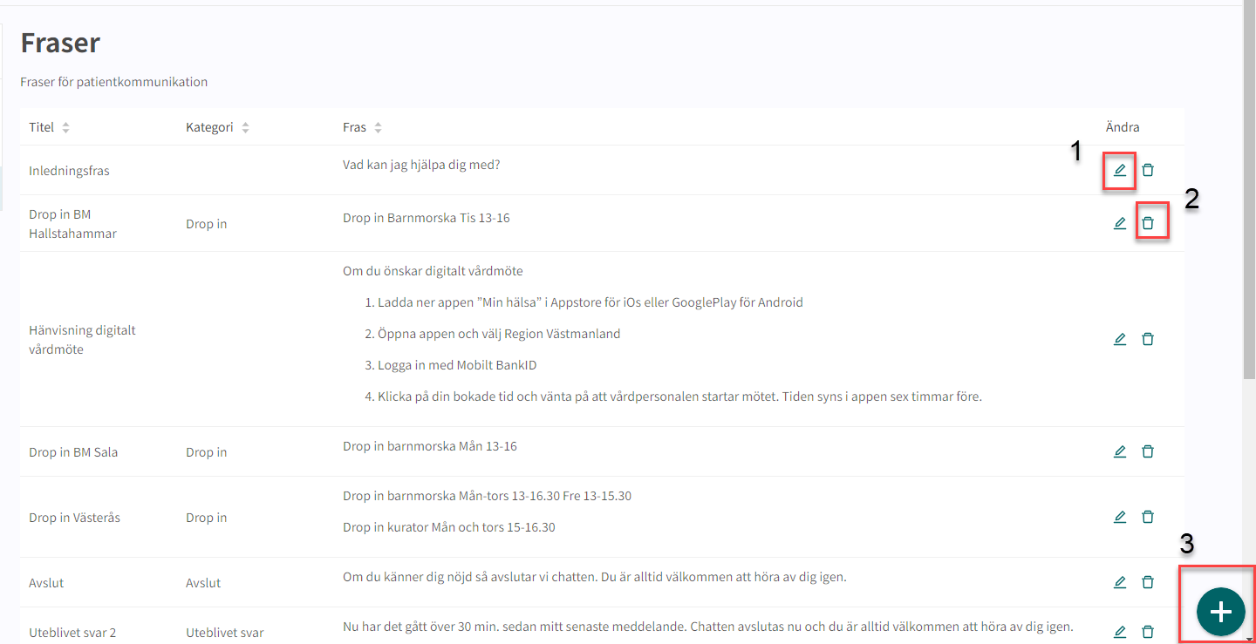
Skapa och hantera fraser till din enhet

Slide 17
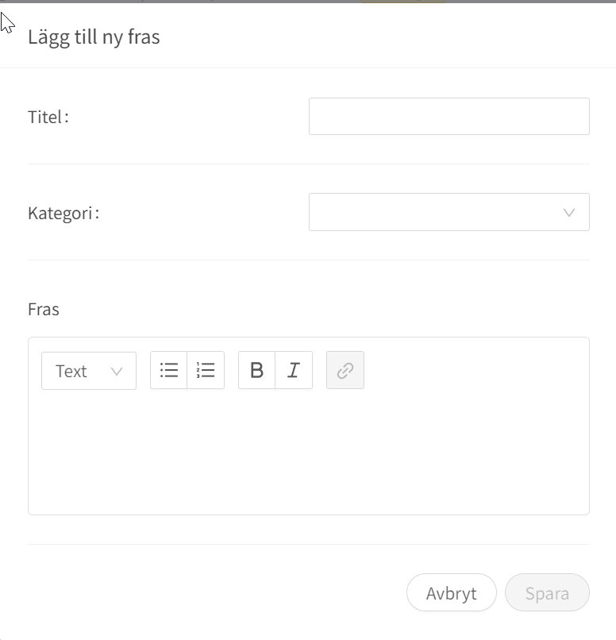
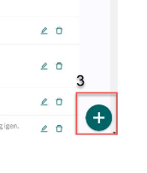
Skapa ny fras till din enhet

Slide 18
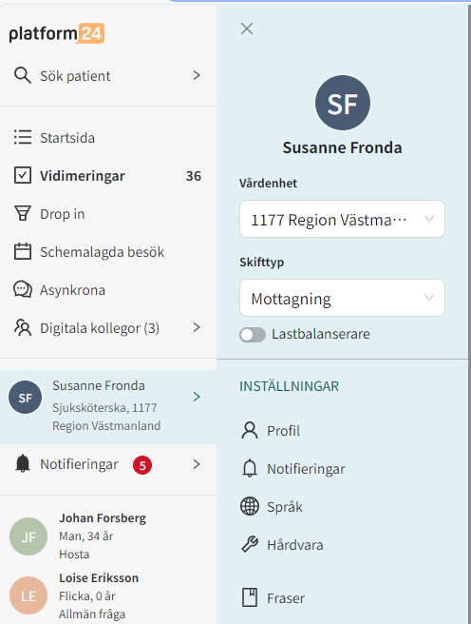
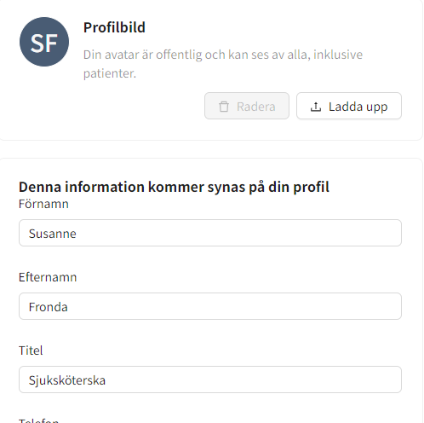
Användare

Slide 19
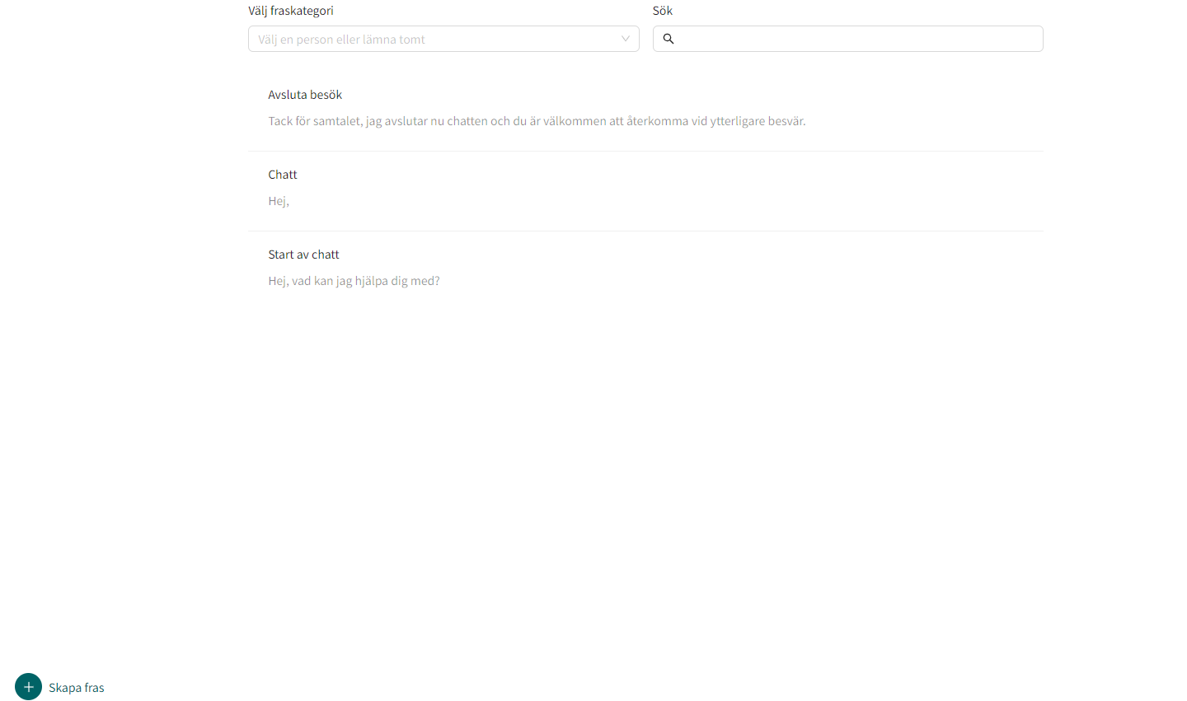
Användare

Slide 20
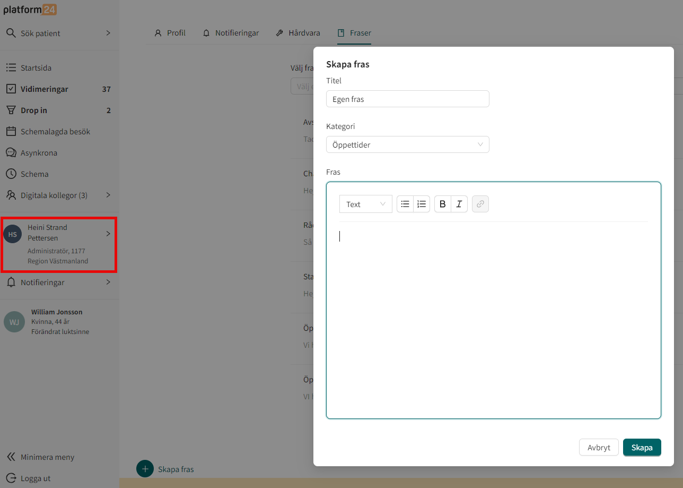
Användare

Slide 21
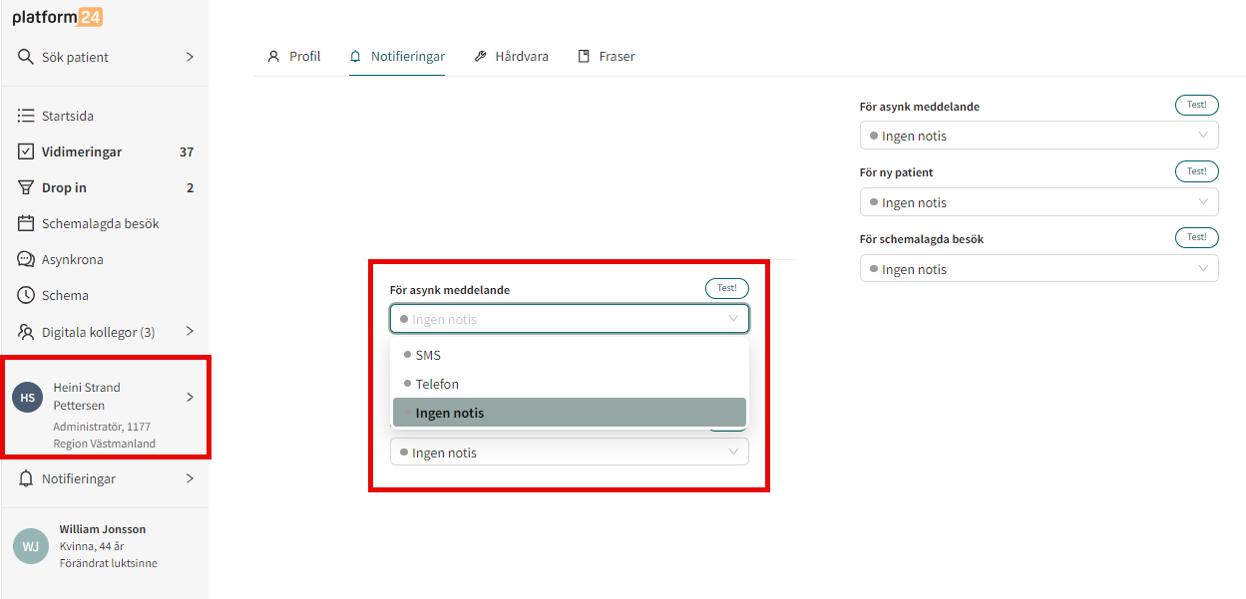
Användare-Notifieringar

Slide 22
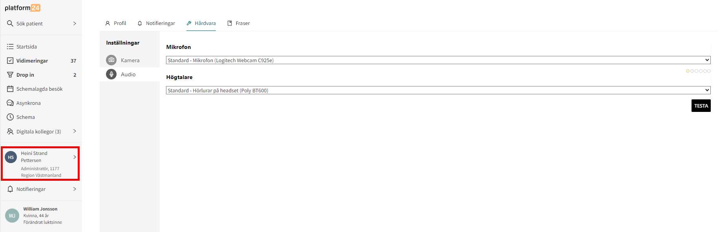
Användare

Slide 23
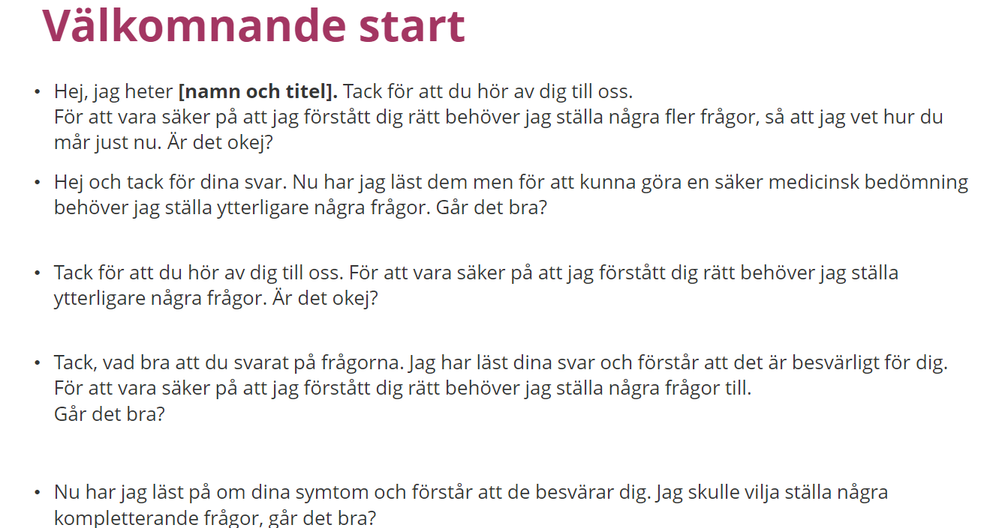
Fraser
Metodstöd chatt - Öppen info: Första linjens digitala vård - Confluence (atlassian.net)

Slide 24
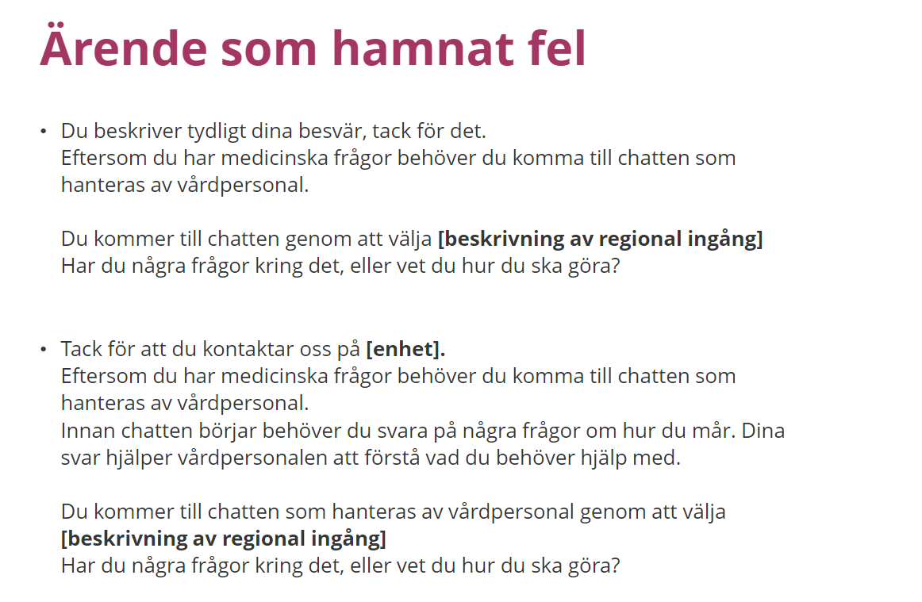
Fraser

Slide 25
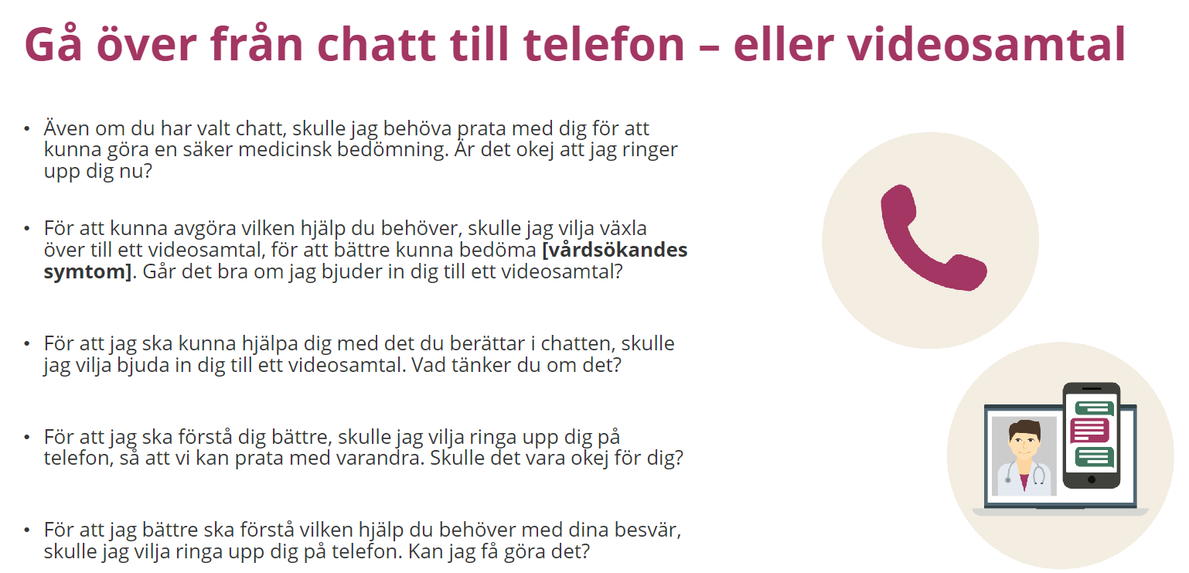
Fraser

Slide 26
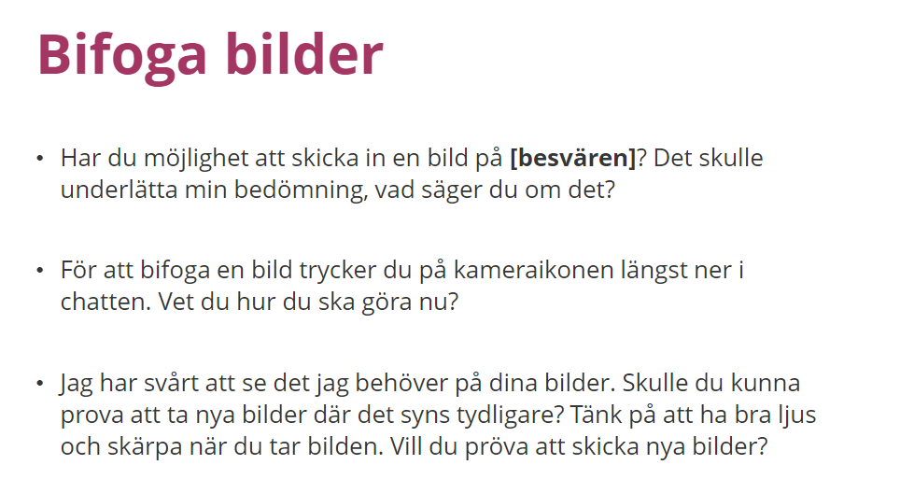
Fraser

Slide 27
Inför utbildningsstart
Lägg till vårdpersonalen i utbildningsmiljön
  manage.demo.platform24.se
  Länk utbildningsmiljön för vårdpersonalen
  clinic.demo.platform24.se
  Här kan ni testa att vara patienter
  https://regionvastmanland.app.demo.platform24.se/home
  Testpatienter

Slide 28
Inför driftstart
Lägg till vårdpersonalen i produktionsmiljön (information skickas ut när ni kan börja med det)
  Manage.platform24.se
  Produktionsmiljön för vårdpersonalen
  Clinic.platform24.se

Slide 29
Teamsyta
Ni kommer bli inbjudna till en teamsyta

Slide 30

Tack för idag

